Slide 1



Компонентно тестване: утвърдени практики
ООП
Учителски екип
Обучение за ИТ кариера
https://it-kariera.mon.bg/e-learning/

Slide 2
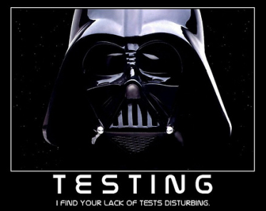
Добри практики
Как да пишем добри тестове?
2

Slide 3
Твърдения
Условно твърдение
Сравнително твърдение
Твърдение за проверка на изключение
Assert.IsTrue(bool condition, string message);
Assert.AreEqual(expected value, actual value);
Assert.Throws(
Type expectedExceptionType, TestDelegate code);

Slide 4
Твърдения (2)
Низово твърдение
Твърдение за колекция
Файлово твърдение
StringAssert.Contains
(string expected, string actual);
CollectionAssert.Contains
(IEnumerable expected, object actual);
FileAssert.AreEqual
(FileInfo expected, FileInfo actual);

Slide 5

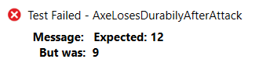
IsTrue() с/у AreEqual()
IsTrue(condition)
AreEqual(expected, actual)
Assert.IsTrue(axe.DurabilityPoints == 12);
Дава само True/False информация
Assert.AreEqual(12, axe.DurabilityPoints);
По-добро описание, когато очакваме стойност

Slide 6
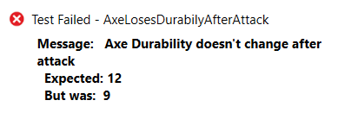
Съобщения при твърдения
Твърденията могат да показват съобщения
Помагат с диагностиката
Assert.AreEqual(12, axe.DurabilityPoints,
"Axe Durability doesn't change after attack");
Помага за намирането на проблема

Slide 7
Магически числа
Избягвайте употребата на магически числа
private const int axeDurability = 10;
private const int axeAttack = 10;
[Test]
public void AxeLosesDurabilyAfterAttack()
{
Axe axe = new Axe(axeDurability, axeAttack);
Assert.AreEqual(axeDurability, axe.DurabilityPoints, "…");
}

Slide 8
Не се повтаряйте
private BankAccount account;
[SetUp]
public void TestInit()
{
this.account = new BankAccount();
}
[TearDown]
public void TestCleanUp() {}
Изпълнява се преди всеки тест
Изпълнява се след всеки тест

Slide 9


Именуване на методите в тестовете
Имената на тестовете трябва:
Да ползват подходяща терминлогия
Да бъдат описателни и четими
IncrementNumber() {}
Test1() {}
TestTransfer() {}
DepositAddsMoneyToBalance() {}
DepositNegativeShouldNotAddMoney() {}
TransferSubtractsFromSourceAddsToDestAccount() {}

Slide 10
Задача: Рефакториране на тестове
Рефакторирайте тестовете за Axe и Dummy класовете
Уверете се, че:
Имената на тест методите са описателни
Използвате подходящи твърдения (assert equals с/у assert true)
Използвате съобщения за твърденията
Няма магически числа
Няма повторение на кода (Не се повтаряйте)

Slide 11
Решение: Рефакториране на тестове
private const int AxeAttack = 2;
private const int AxeDurability = 2;
private const int DummyHealth = 20;
private const int DummyXP = 20;
private Axe axe;
private Dummy dummy;
[SetUp]
public void TestInit()
{
this.axe = new Axe(AxeAttack, AxeDurability);
this.dummy = new Dummy(DummyHealth, DummyXP);
}

Slide 12
Решение: Рефакториране на тестове (2)
[Test]
public void AxeLosesDurabilyAfterAttack()
{
axe.Attack(dummy);
Assert.AreEqual(1, axe.DurabilityPoints,
"Axe Durability doesn't change after attack");
}
[Test]
public void BrokenAxeCantAttack()
{
axe.Attack(dummy);
axe.Attack(dummy);
var ex = Assert.Throws<InvalidOperationException>(
() => axe.Attack(dummy));
Assert.That(ex.Message, Is.EqualTo("Axe is broken."));
}

Slide 13
Компонентно тестване: утвърдени практики
https://it-kariera.mon.bg/e-learning/

Slide 14




Министерство на образованието и науката (МОН)
Настоящият курс (презентации, примери, задачи, упражнения и др.) е разработен за нуждите на Национална програма "Обучение за ИТ кариера" на МОН за подготовка по професия "Приложен програмист"
Курсът е базиран на учебно съдържание и методика, предоставени от фондация "Софтуерен университет" и се разпространява под свободен лиценз CC-BY-NC-SA

